Slide 1
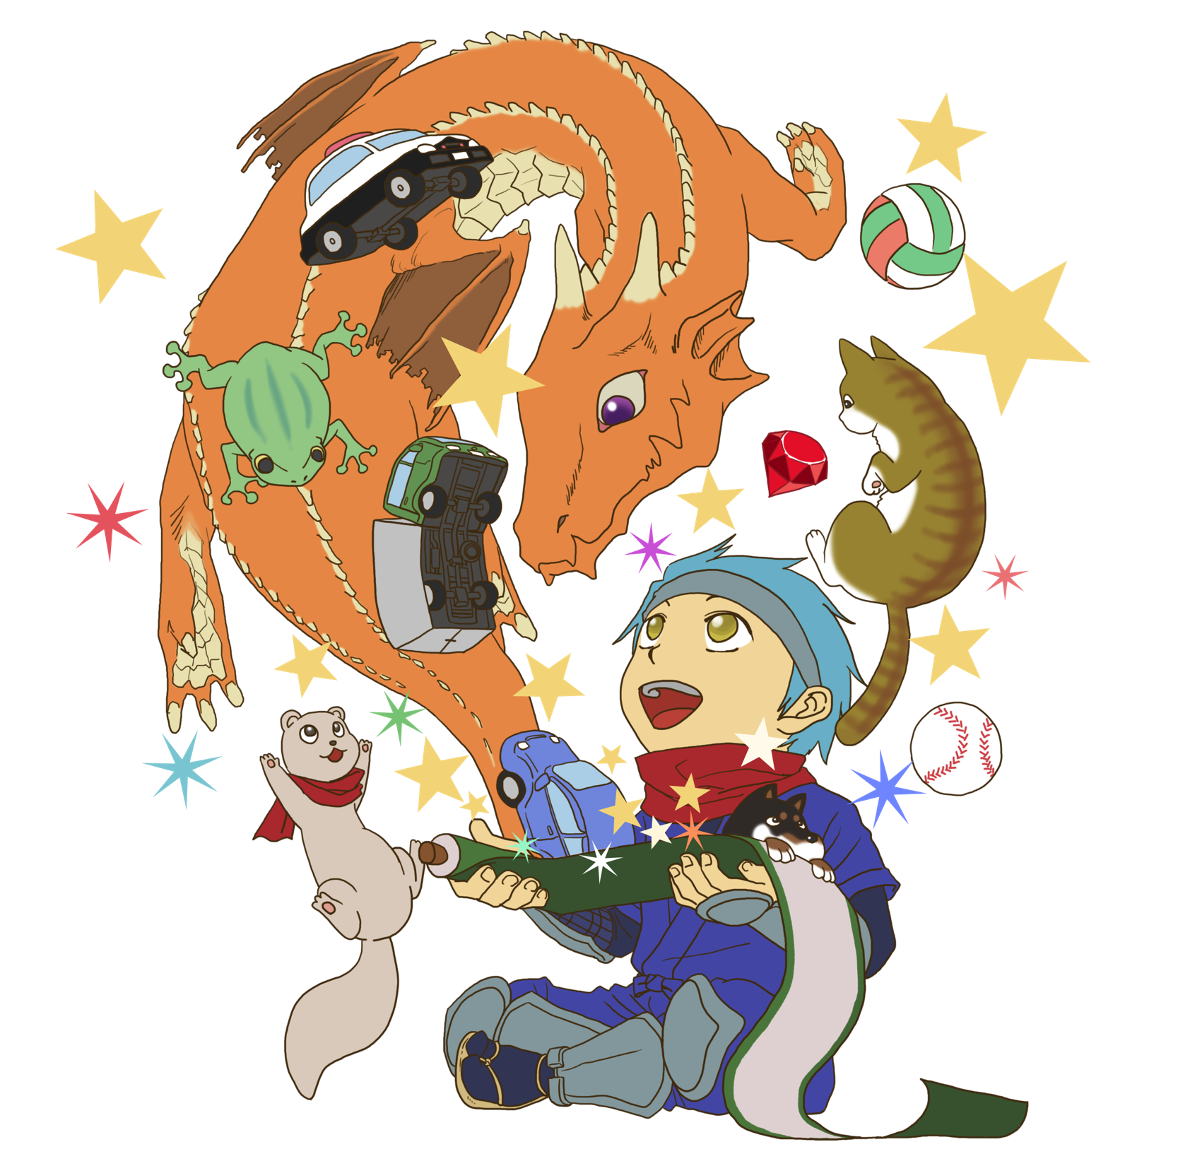
KIDS, RUBY, FUN!
7th
Fukuoka
Ruby Award Grand Prix
Rubyプログラミング少年団
団長 高尾宏治
第７回フクオカRuby大賞 2015/3/10
Notes:
みなさん、こんにちは。
本日は、大変すばらしい賞をいただき、また、みなさんに私たちの成果を説明する機会までいただき、大変嬉しく思います。

Slide 2
小学3年生から使えるRubyのビジュアルプログラミングエディタ『スモウルビー』と、
7th
Fukuoka
Ruby Award Grand Prix
Notes:
早速ですが、小学生3年生から使えるRubyのビジュアルプログラミングエディタ「スモウルビー」と、

Slide 3
それを活用した任意団体『Rubyプログラミング少年団』
7th
Fukuoka
Ruby Award Grand Prix
Notes:
早速ですが、小学生3年生から使えるRubyのビジュアルプログラミングエディタ「スモウルビー」と、それを活用した任意団体「Rubyプログラミング少年団」について、

Slide 4
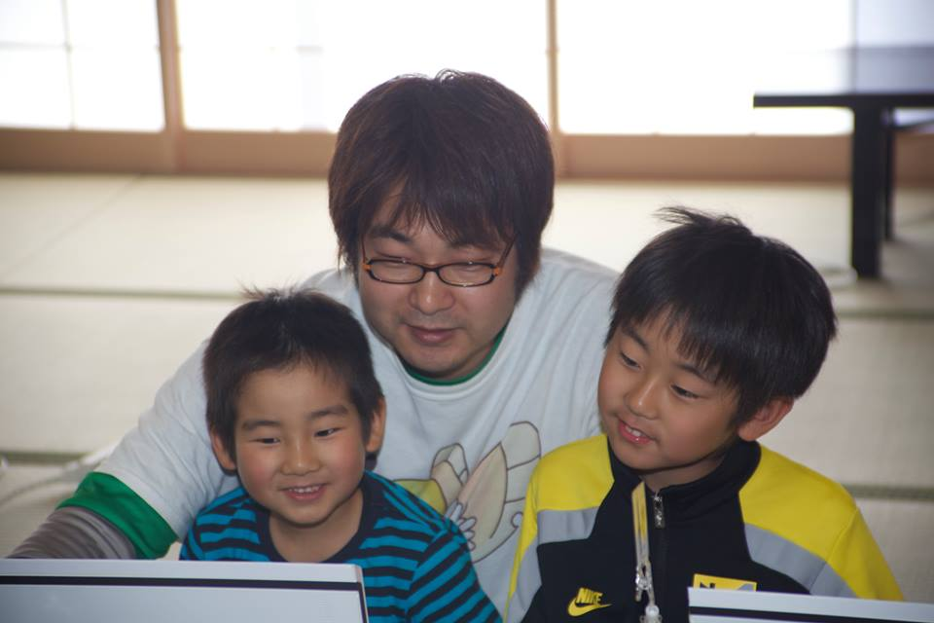
高尾 宏治
Ｒｕｂｙプログラミング少年団 団長
ネットワーク応用通信研究所
CＲｕｂｙコミッタ
島根県松江市在住
Notes:
Rubyプログラミング少年団 団長の高尾が説明します。よろしくお願いします。

Slide 5
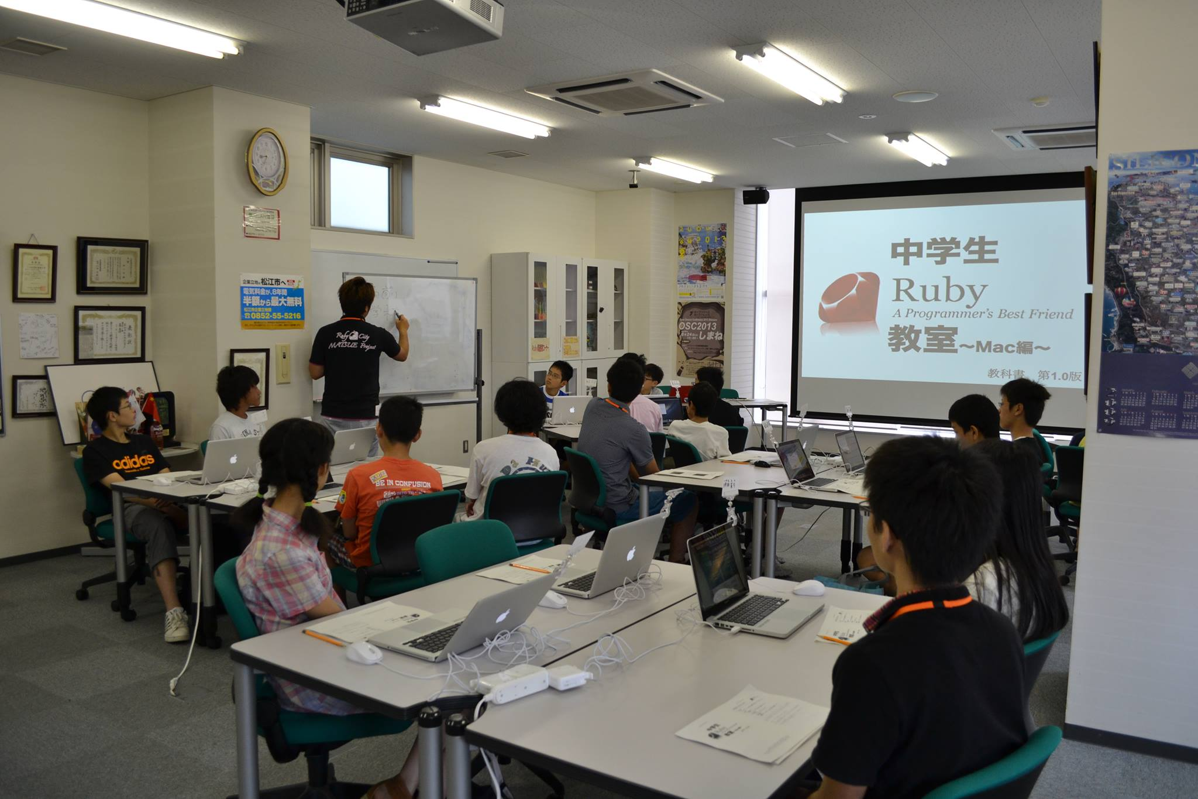
松江市 中学生Ｒｕｂｙ教室 （2008年〜）
Notes:
私は、6年前から、島根県松江市で中学生にRubyを教えています。

Slide 6

Ruby
AND KID?
A Programmer’s
Best Friend
Notes:
これまで200人以上の中学生にRubyを教えてきたのですが、はじめてプログラミングを学ぶ子どもたちにとって、Rubyはどうだったかというと、

Slide 7
Rubyは難しい…
タイピング
英語
Rubyの文法
Notes:
実はちょっと難しかったようです…
その理由は、
<press>
タイピング。特に大なりとか小なりとかの記号は入力が難しいようです。
<press>
次に英語。if とか do とか move とか、私たちが簡単そうだと思う英語でもかなり抵抗があるようです。
<press>
最後は、Rubyの文法やライブラリのAPI。子どもたちはそれらを知りません。何度も何度もやり方を聞いてくれるのですが、教えてもらったことしかできません。
プログラミングは楽しんでいましたが、残念なことに、自宅でも継続してRubyを使ってみるという子どもは少なかったように思います。

Slide 8
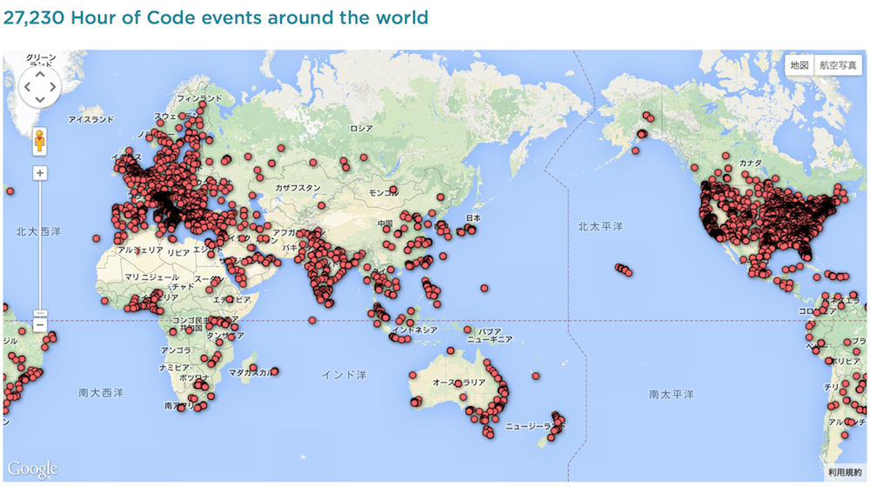
盛り上がる
子供向け
プログラミング教育
http://hourofcode.com/
Notes:
私の周りではそんな状況だったのですが、1年前くらいから子供向けのプログラミング教育が世界中で盛り上がってきました。

Slide 9
難しいはずのプログラミング教室が世界中で開催されている？？？
すばらしい教材と ツールがある
Notes:
私にとっては難しいプログラミング教室が世界中でたくさん開催されているのはどうしてなのか？
<press>
それは、すばらしい教材とツールがあるからです。

Slide 10
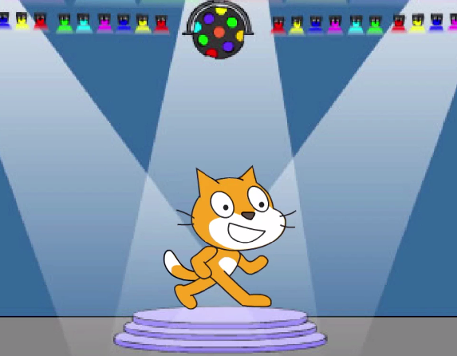
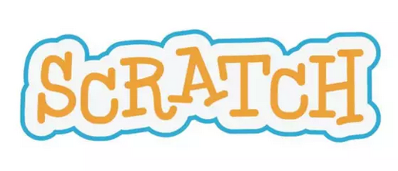
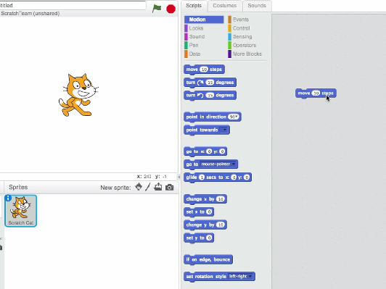

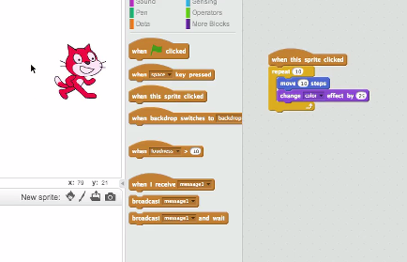

by MIT Media Lab
http://scratch.mit.edu/
http://vimeo.com/65583694
Notes:
そう、Scratchがあるからです。
ScratchはMITが開発しているビジュアルプログラミング言語で、
ユーザは全世界で520万人以上、
日本の小中学生向けのプログラミング教室では最も多く利用されています。

Slide 11
命令ブロック = プログラムの命令
命令ブロックの
組み合わせ
= プログラム
Notes:
Scratchでは、
<press>
一覧された命令ブロックがプログラムの命令に対応しており、
<press>
その組み合わせでプログラムが作れます。

Slide 12
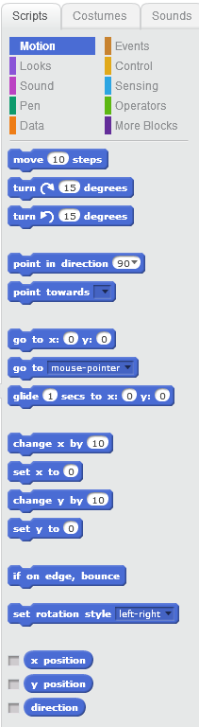
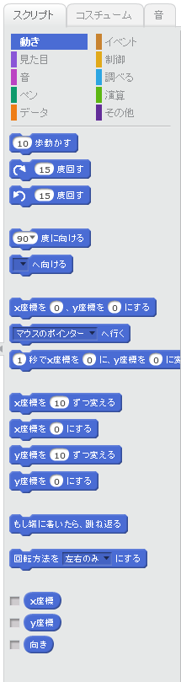
日本語でプログラミング
英語
日本語
Notes:
もちろん、日本語でもプログラミングができます。

Slide 13
Rubyは難しい…
楽しい！
タイピング
英語
Rubyの文法
➡命令ブロック
➡ 日本語でプログラミング
➡命令ブロックの組み合わせ
Notes:
Scratchは、
私が子どもたちにRubyを教えるときに抱えていた3つの問題を見事に解決していました！
<press>
「これだ！」って思いましたね。
RubyとScratchを合わせたようなものを作ればいいんだ！と、

Slide 14
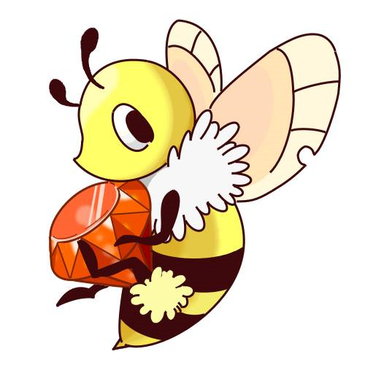
Ruby + Scratch
「はっち」です、よろしく！
Smalruby
(スモウルビー)
Notes:
そして、私はスモウルビーを作りました！
（それでは、実際にスモウルビーを見ていただきたいと思います！）

Slide 15
Smalruby
(スモウルビー)
GitHub:
smalruby/smalruby-editor
Notes:
スモウルビーはScratchのような機能を持ち、なおかつ、

Slide 16
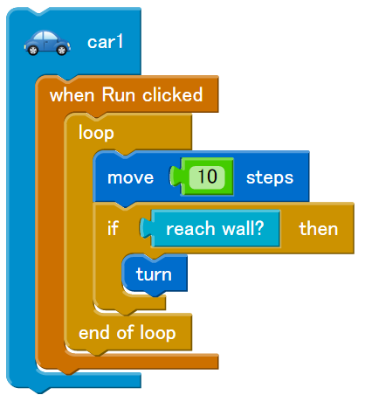
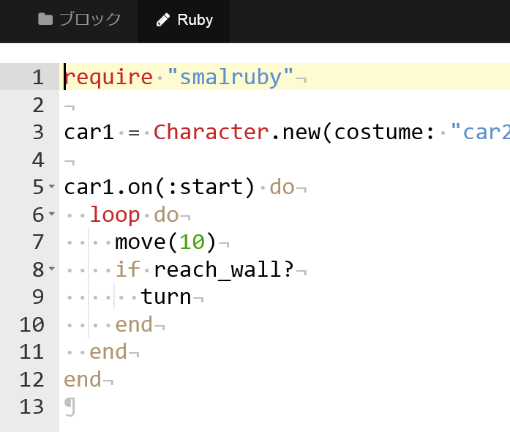
命令ブロックから
Rubyへ
Notes:
命令ブロックをRubyのプログラムに変換できたり、

Slide 17
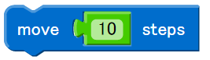
Rubyから
命令ブロックへ
Notes:
その逆の、Rubyのプログラムを命令ブロックに変換することもできます。
これは他のビジュアルプログラミングエディタにはない、スモウルビーの特徴のひとつです。
この機能により、命令ブロックでのプログラミングから、Rubyのコードを直接入力するプログラミングへスムーズに移行できます。
これがスモウルビーです！

Slide 18
成果
Notes:
さて、そのスモウルビーですが、Rubyアソシエーションさまの助成事業の支援を受けて、昨年の２月頃に公開できました。
すると、

Slide 19
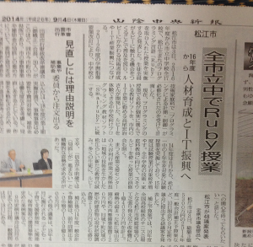
島根県松江市
全市立中で
Ruby授業
2014/09/04 山陰中央新報より
Notes:
島根県松江市の全市立中学校で、
2016年度からスモウルビーを使ってRubyの授業が行われることになりました v
つまり、近い将来、松江市内の子どもたちは、みんなRuby使いになるわけですねwww

Slide 20
Ruby
プログラミング
少年団
（2014年4月〜）
Notes:
そして、もうひとつの成果は、昨年の４月に私たちがRubyプログラミング少年団という任意団体を作ったことです。
この団体は、

Slide 21
“一人でも多くの青少年にプログラミングの喜びを！”
“プログラミングを通じて青少年とネット社会との関わり方を考える組織を地域社会の中に！”
Notes:
一人でも多くの青少年にプログラミングの喜びを
<press>
プログラミングを通じて青少年とネット社会との関わり方を考える組織を地域社会の中に
を掲げて、子どもたちを対象にプログラミングを教えるための団体です。

Slide 22
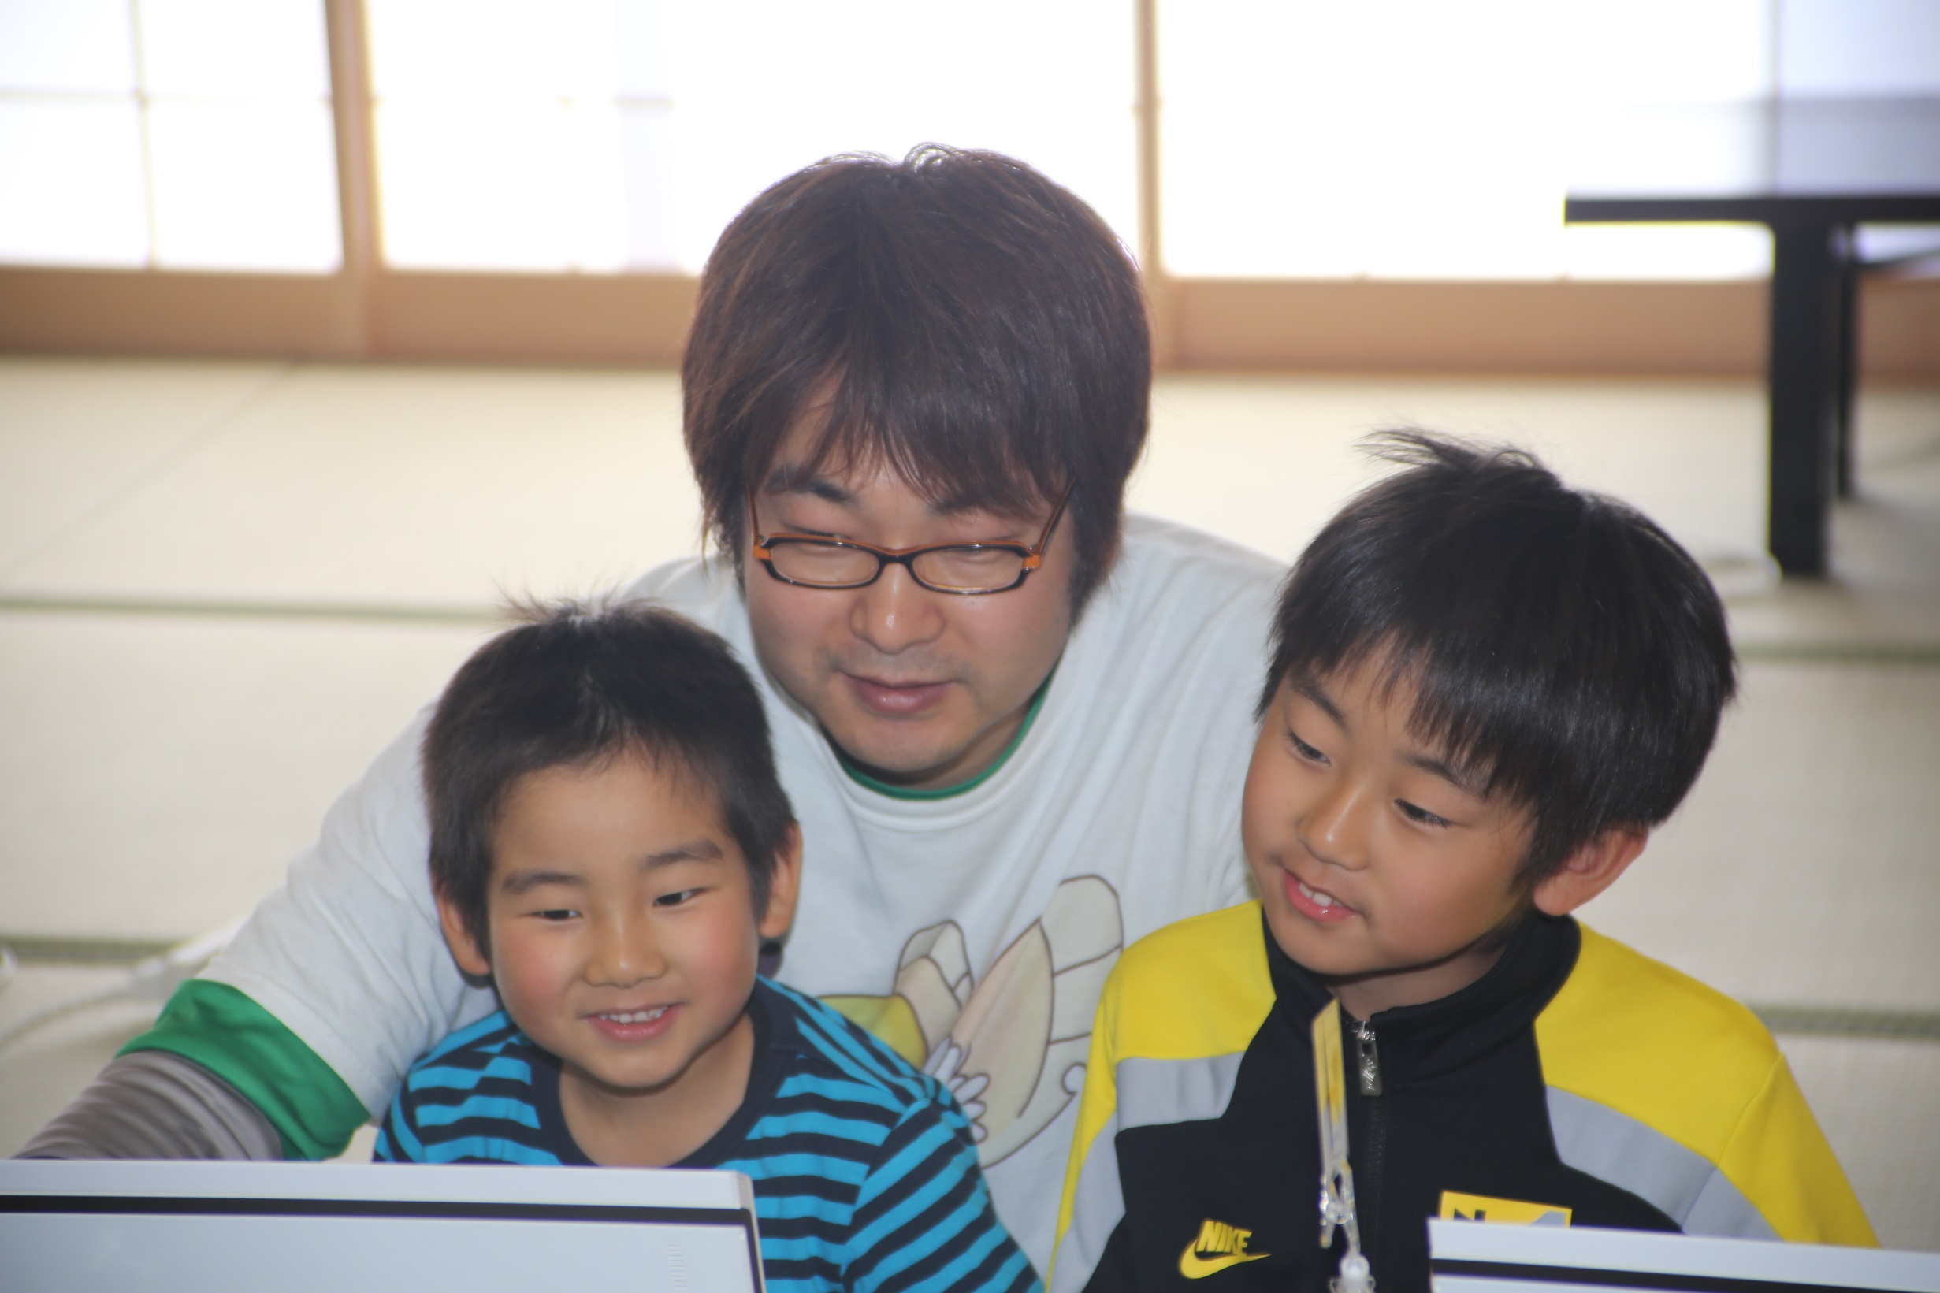
１日Ruby
プログラミング体験
（2014年5月〜）
毎月第３日曜日
しまね家庭の日＝家族限定
Notes:
主な活動のひとつは、「1日Rubyプログラミング体験 in 松江」という、毎月第3日曜日に開催している、親子向けのプログラミング体験教室です。
昨年の5月から毎月開催していて、今月までで合計150人の子どもたちが参加してくれました。

Slide 23
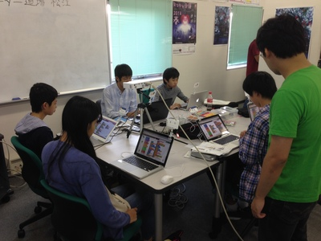
プログラミング道場 松江
ProgShouDojo
（2014年10月〜）
毎月一回
ステップアップするための
無料のプログラミング教室
Notes:
また、昨年の10月から、毎月一回、プログラミング道場を開催しています。
プログラミング道場は、プログラミングを体験した子どもたちがステップアップするための無料のプログラミング教室です。

Slide 24
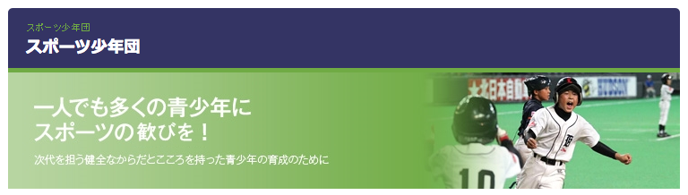
Rubyプログラミング少年団
＝ Rubyを対象とした
スポーツ少年団
Notes:
私たちの主な活動は、これらのプログラミング教室なのですが、
将来的には、プログラミング少年団の取り組みを日本全国に拡げ、野球やサッカーのスポーツ少年団のように、
* 各地域にそれぞれの特色を持ったチームがあり、
* ボランティアのコーチがいて、
* 地区大会、県大会、全国大会といった試合があるような、
そんな団体にしたいと考えています。
以上が、Rubyプログラミング少年団の説明になります。

Slide 25
自分の生活で使う道具を
自分で直すことができる
Notes:
最後に、自分の生活で使う道具を自分で直すことができる、

Slide 26
問題を解決するための道具を
自分で作り出すことができる
Notes:
また、あらたな問題に直面したときにその問題を解決するための道具を自分で作り出すことができる。
このような価値観はこの場におられる皆さんには共感していただけるのではないでしょうか。

Slide 27
Ruby
AND KID!
A Programmer’s
Best Friend
Notes:
Rubyは、問題を解決するための汎用的で強力なツールです。
私たちはこの最高のツールを子ども達に授けたい、という想いで今後も活動に取り組んでいきます。

Slide 28

THANK YOU
Smalruby (スモウルビー)
GitHub: smalruby/smalruby-editor
Email: contact@smalruby.jp
Twitter: @smalruby
Notes:
以上です。ありがとうございました。

